Slide 1
Departamento de Eléctrica, Electrónica y Telecomunicaciones Carrera de Ingeniería en Electrónica, Automatización y Control
SISTEMA DE MONITOREO DE FRECUENCIA RESPIRATORIA POR MEDIO DE MAGNIFICACIÓN EULERIANA DE VIDEO
Autor: Tufiño Cañas Daniel Martín
Director: Dr. Wilbert G. Aguilar
Julio 2021

Slide 2
contenido
INTRODUCCIÓN
DESARROLLO
RESULTADOS
CONCLUSIONES

Slide 3
INTRODUCCIÓN

Slide 4
antecedentes
Signos vitales
Relacionados con el estado de funciones básicas del cuerpo humano.
Afectados por la edad, género, actividad física y emociones.

Slide 5
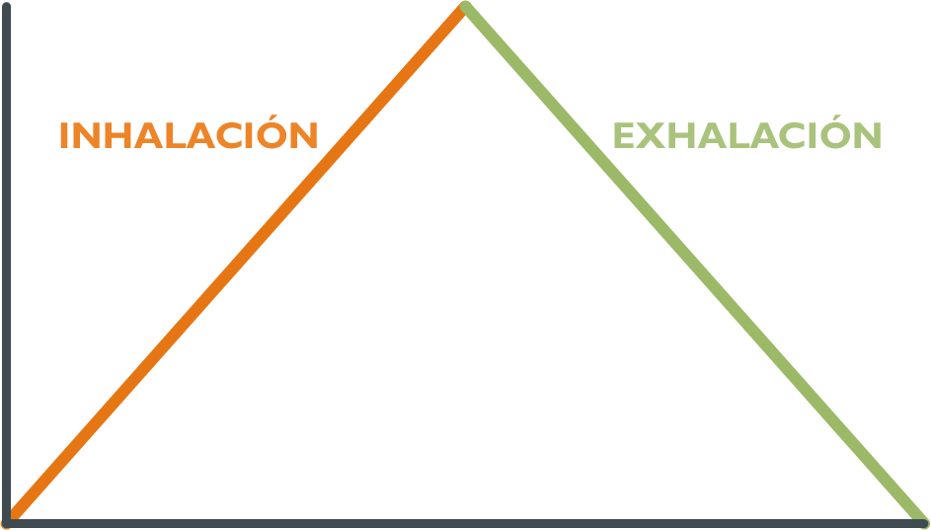
antecedentes
Frecuencia respiratoria
Proceso por el cual ingresa oxígeno al cuerpo y se expulsa anhídrido carbónico.
Se compone de dos etapas: inhalación y exhalación.
Respiraciones por minuto en adultos (16 a 20).
Alteraciones:
Bradipnea
Taquipnea
Apnea

Slide 6
antecedentes
Visión por computador
Herramienta para la interpretación del mundo tridimensional.
Entender el entorno y ejecutar acciones ante estímulos visuales específicos.
Fuertemente afectado por la iluminación:
Tipo
Fuente

Slide 7
antecedentes
Etapas de la visión por computador
CAPTURA
PROCESAMIENTO
SEGMENTACIÓN
DESCRIPCIÓN
RECONOCIMIENTO
INTERPRETACIÓN

Slide 8
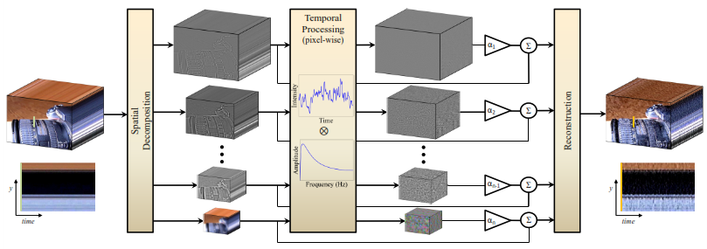
antecedentes
Magnificación euleriana de video

Slide 9
antecedentes
Optical Flow
Técnica computacional que permite identificar y analizar el flujo de movimiento en un video.
Vectores de movimiento.
Métodos:
Flujo denso
Flujo escaso

Slide 10
justificación
Métodos de monitoreo de la frecuencia respiratoria invasivos o que necesitan de personal especializado.
La respiración es alterada voluntariamente por la persona.
Sintomatología de lesiones estructurales, trastornos neurodegenerativos o de desarrollo.
Dispositivos de monitoreo incómodos para la persona.
Trastornos en la frecuencia respiratoria.

Slide 11
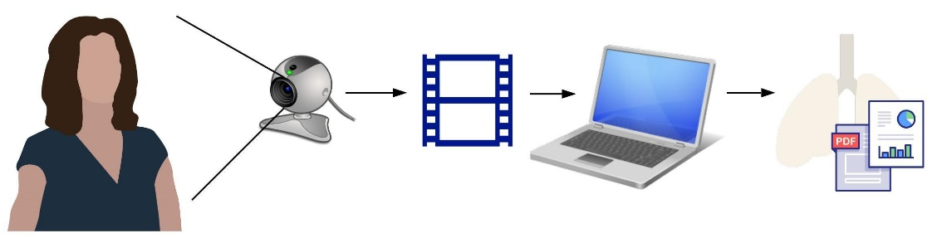
objetivos
Objetivo general
Desarrollar un sistema que mediante magnificación Euleriana de video permita estimar, sobre un video grabado con una cámara digital, la frecuencia respiratoria de una persona para posteriormente reflejar estos resultados en una interfaz de computadora.

Slide 12
objetivos
Objetivos específicos
Estudiar el estado del arte en el tema de visión artificial en la medicina.
Estudiar el algoritmo publicado por el MIT modificarlo y direccionarlo para estimar la frecuencia respiratoria.
Diseñar una interfaz de computadora que sea intuitiva para el usuario.
Validar el funcionamiento comparando los resultados obtenidos con los de un termistor nasal.
Interpretar los resultados.

Slide 13
desarrollo

Slide 14
Circuito a base de termistor
Diferencia la inhalación de la exhalación por el cambio de temperatura cerca de la nariz.
Temperatura varía de 2 a 3 °C durante la respiración.
Diferencia de aproximadamente 20 mV.
Termistor NTC.

Slide 15
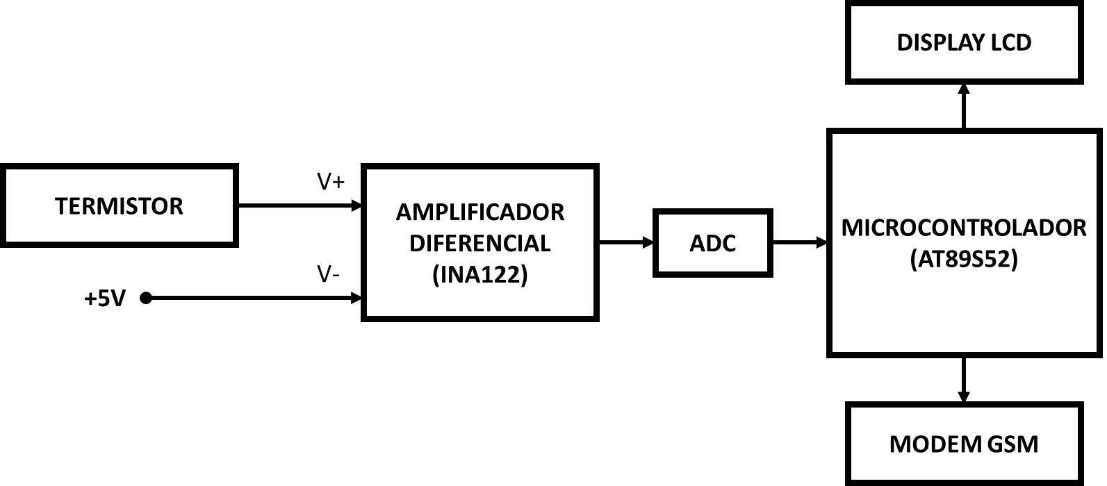
Circuito a base de termistor
Circuito base
Circuito implementado

Slide 16
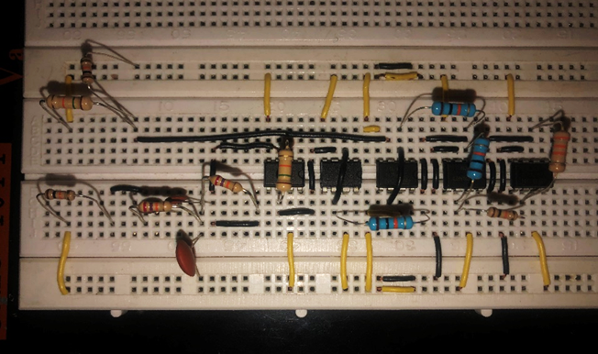
Circuito a base de termistor

Slide 17
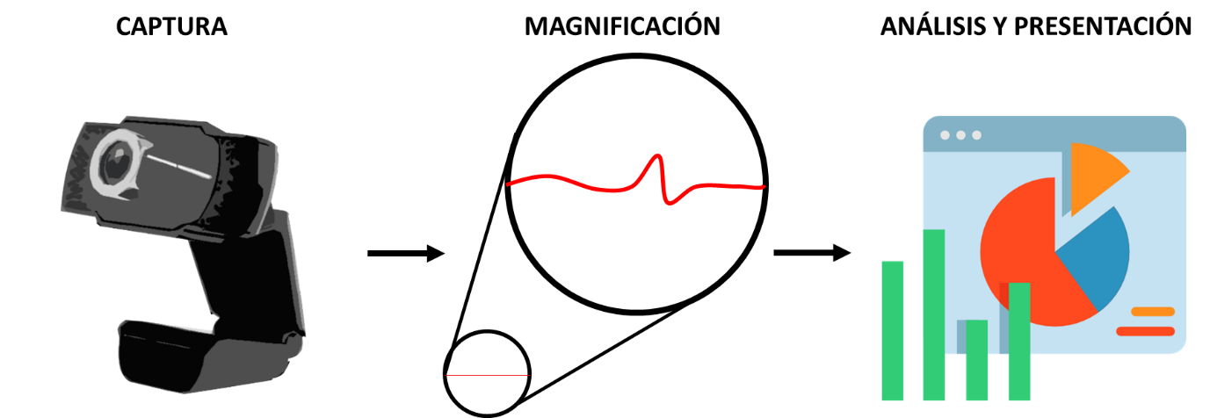
Sistema basado en magnificación euleriana

Slide 18
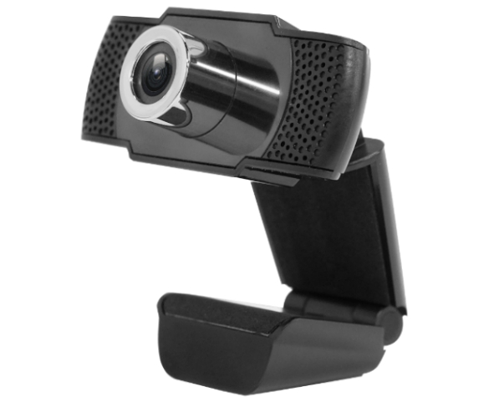
Sistema basado en magnificación euleriana
FUJICAM 812H
Adquisición de video
Resolución de 1280x720.
Formato AVI.
Tiempo de procesamiento.
Cámara web.

Slide 19
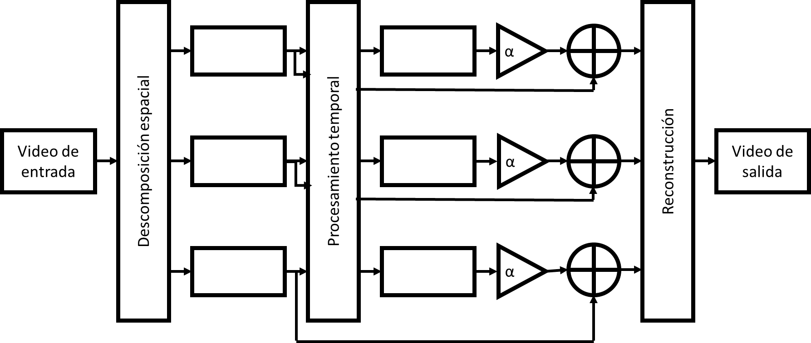
Sistema basado en magnificación euleriana
Magnificación euleriana
Método por aproximación lineal

Slide 20
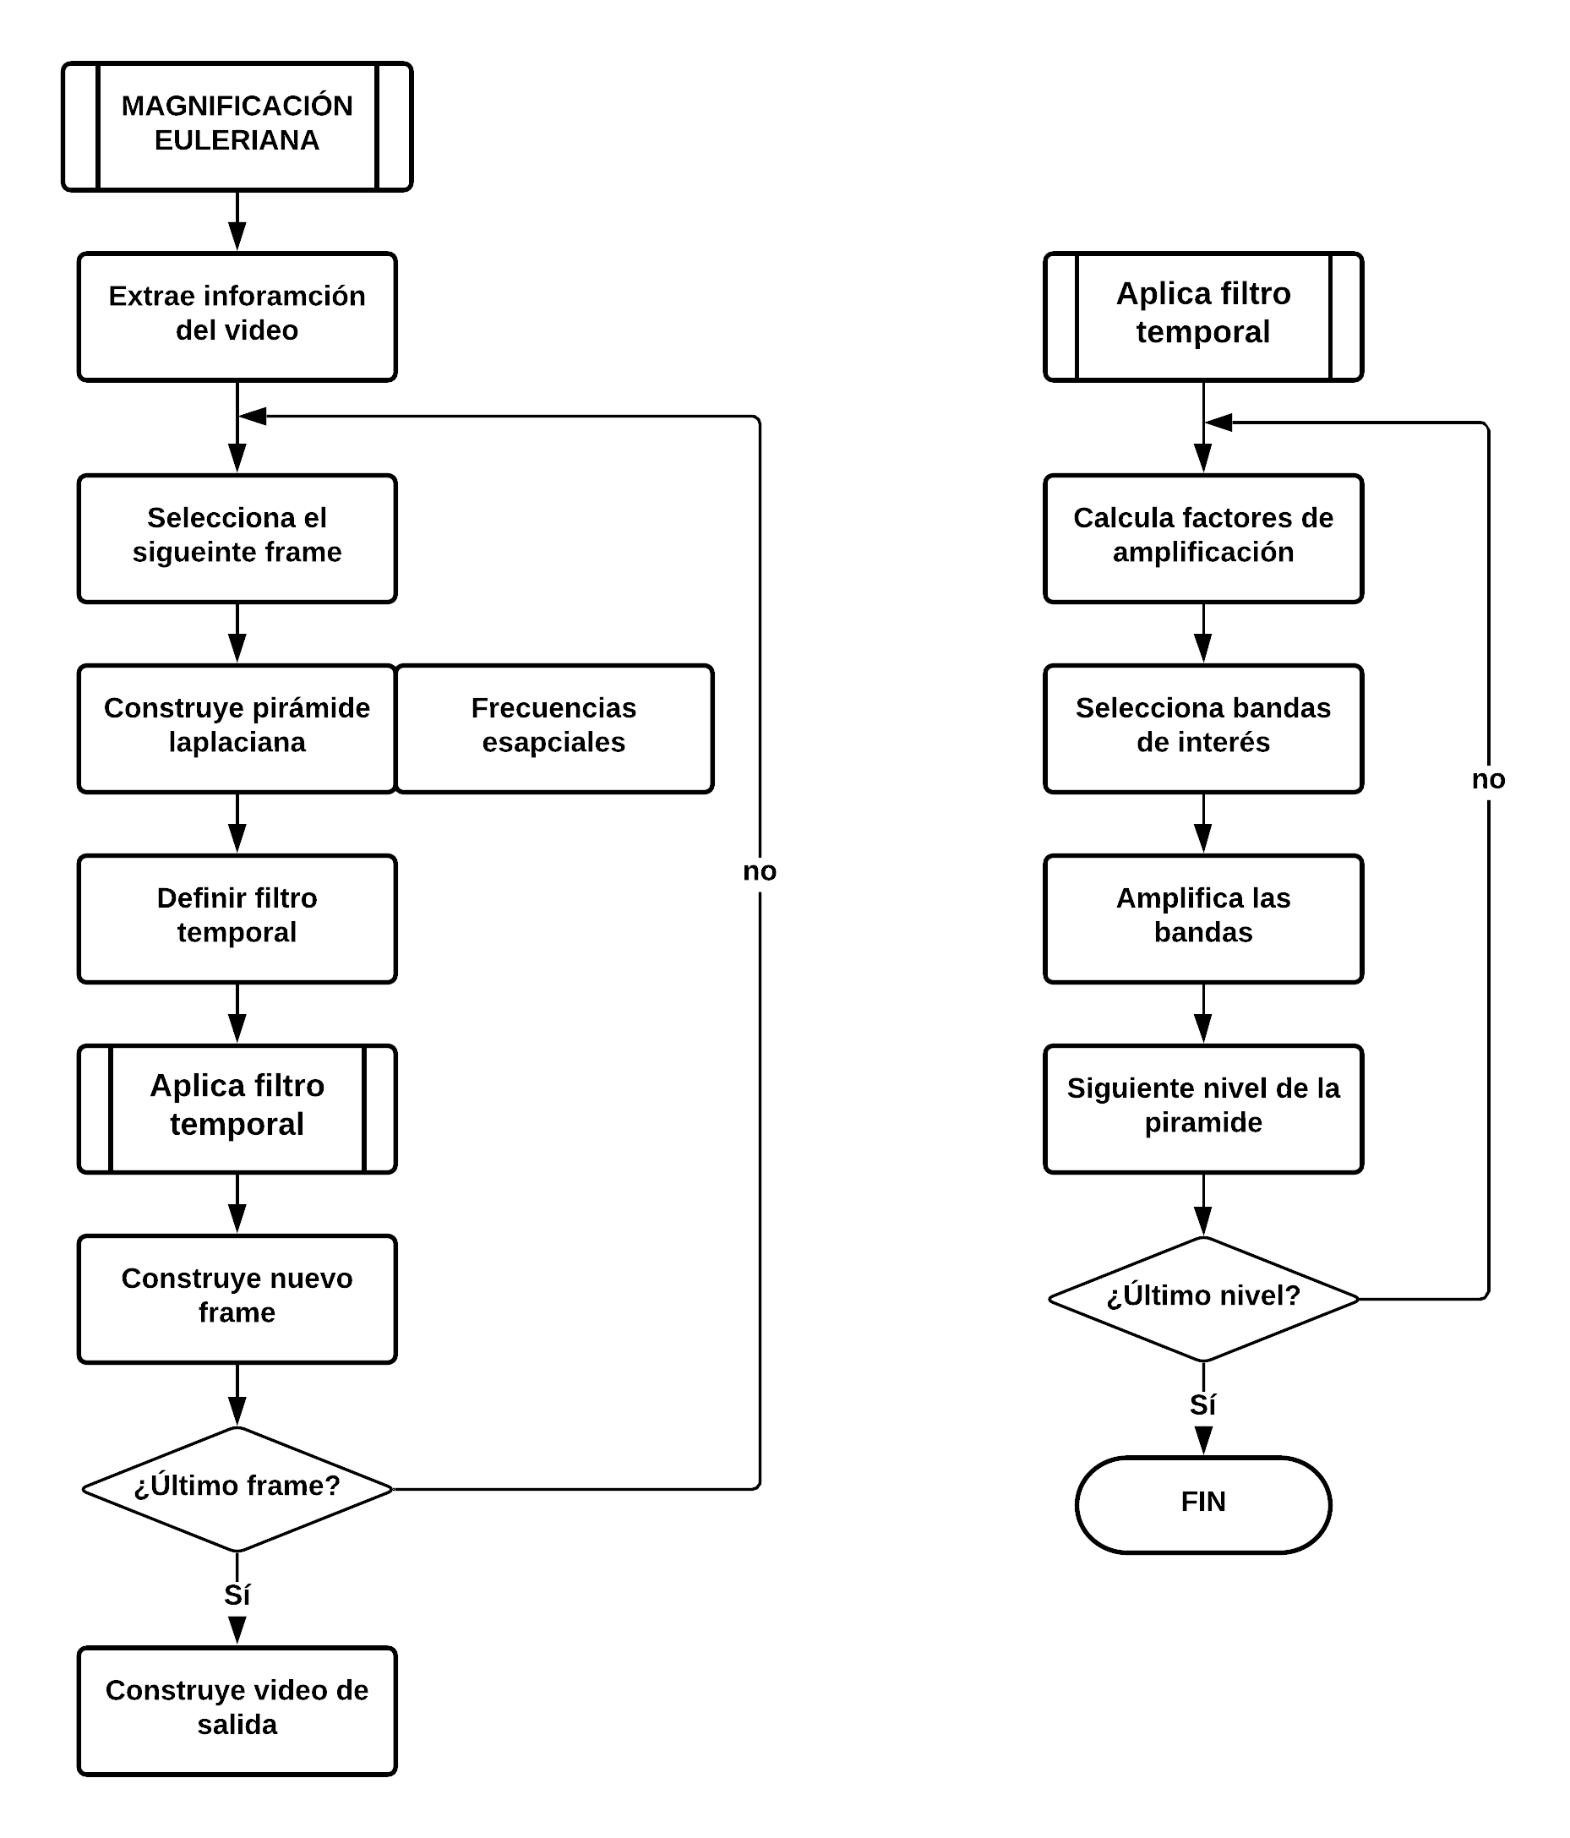
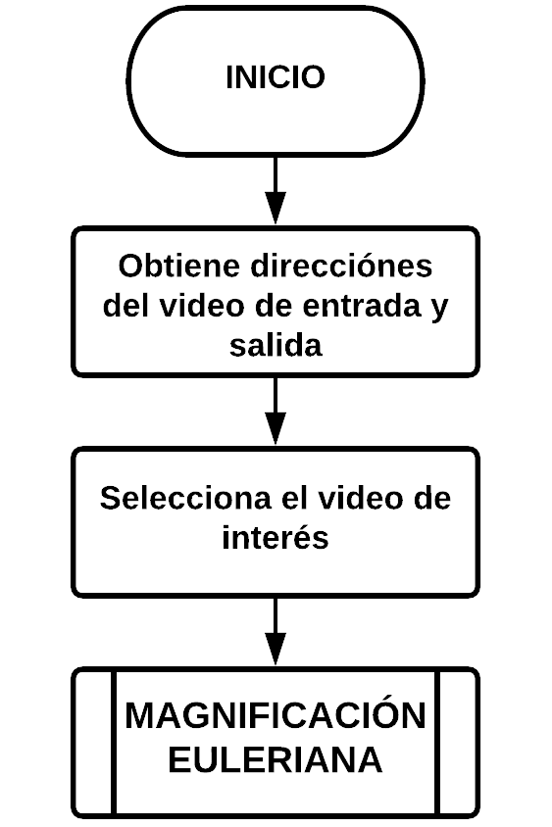
Sistema basado en magnificación euleriana
Magnificación euleriana (Software)

Slide 21
Sistema basado en magnificación euleriana
Magnificación euleriana (Resultados)
Video original
Video magnificado

Slide 22
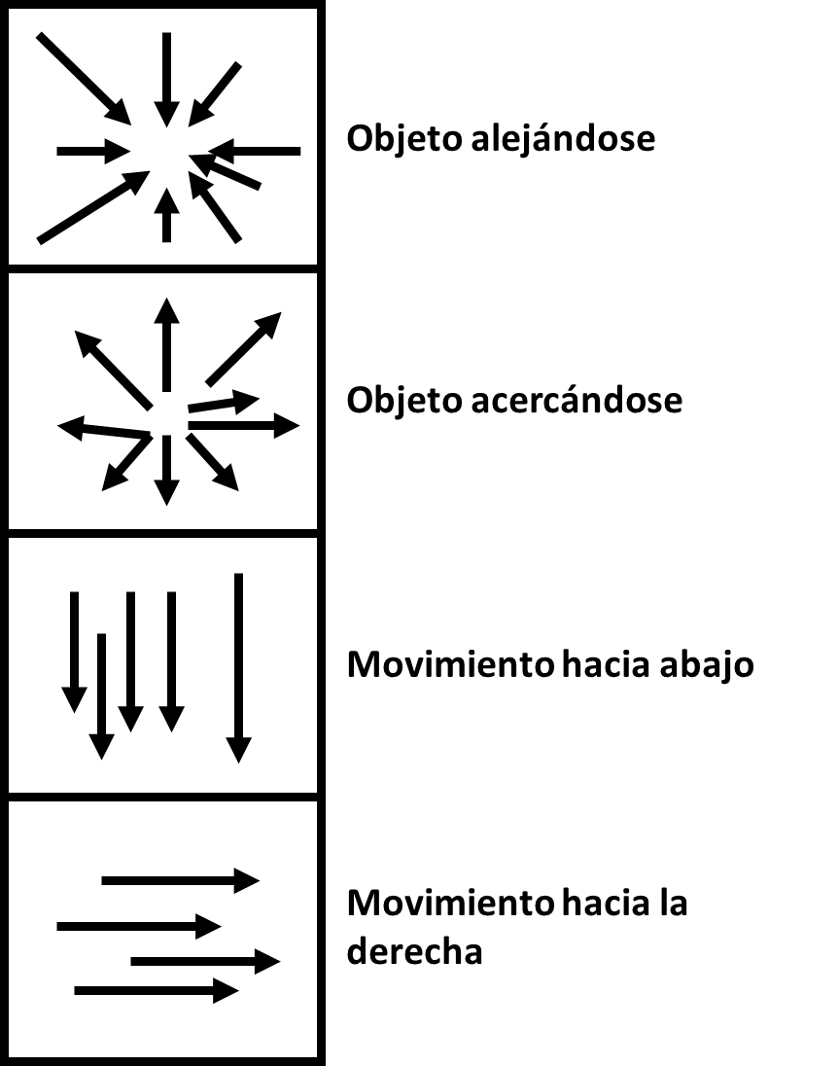
Sistema basado en magnificación euleriana
Optical flow
Método de Lukas-Kanade
Método de flujo escaso
Mayor velocidad de procesamiento
Bajo desempeño para identificar grandes movimientos
Buena respuesta ante el ruido

Slide 23
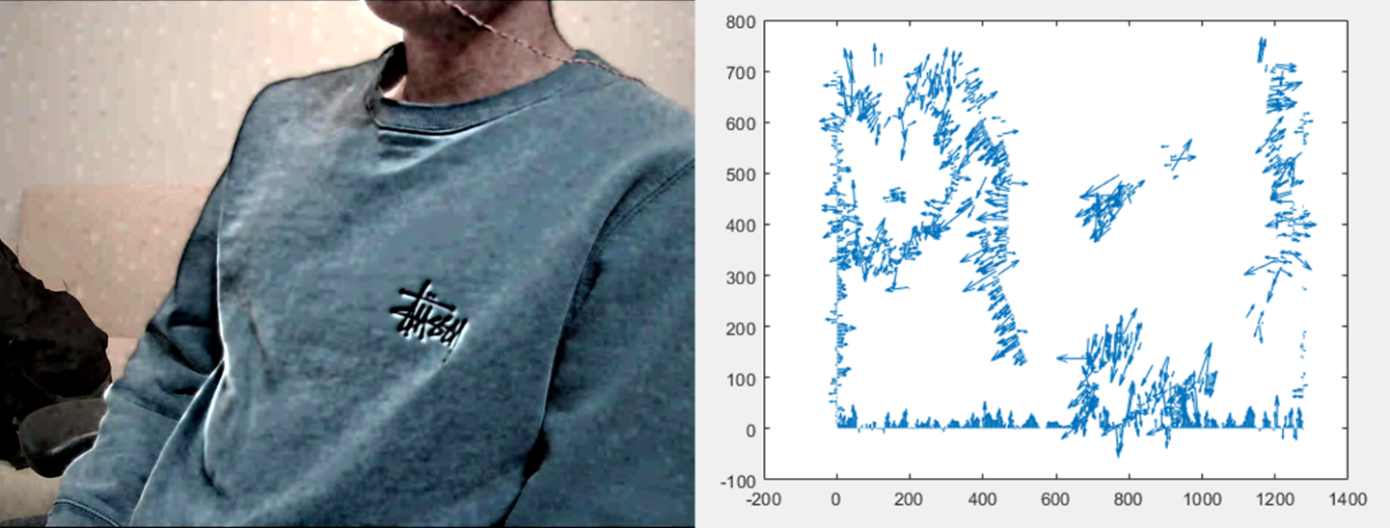
Sistema basado en magnificación euleriana
Optical flow (Vectores de movimiento)

Slide 24
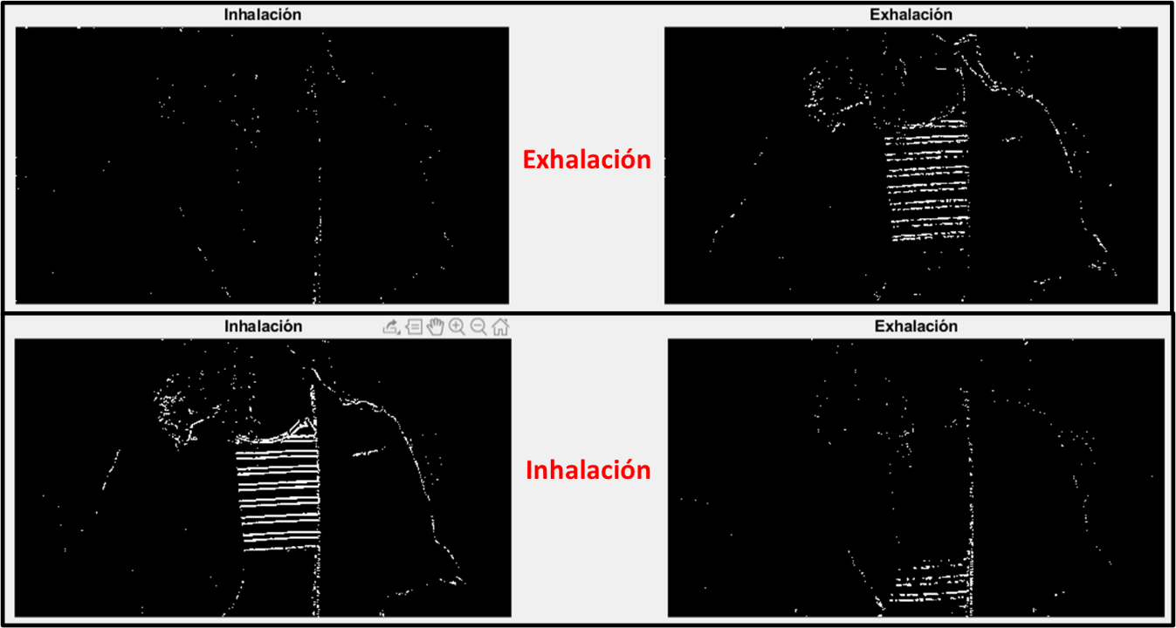
Sistema basado en magnificación euleriana
Optical flow (Análisis de flujo)

Slide 25
Sistema basado en magnificación euleriana
Optical flow (Identificación de la respiración)

Slide 26
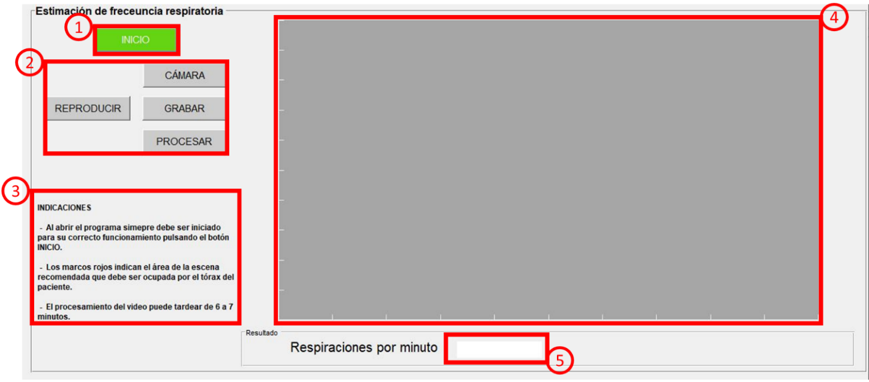
Interfaz
Botón de inicio
Botones de función
Indicaciones
Figura / Reproductor
Resultado

Slide 27
resultados

Slide 28
Protocolo de pruebas
Video de 1 minuto usando el circuito de termistor.
5 personas.
3 Posiciones.
3 iluminaciones.
1 observador.

Slide 29
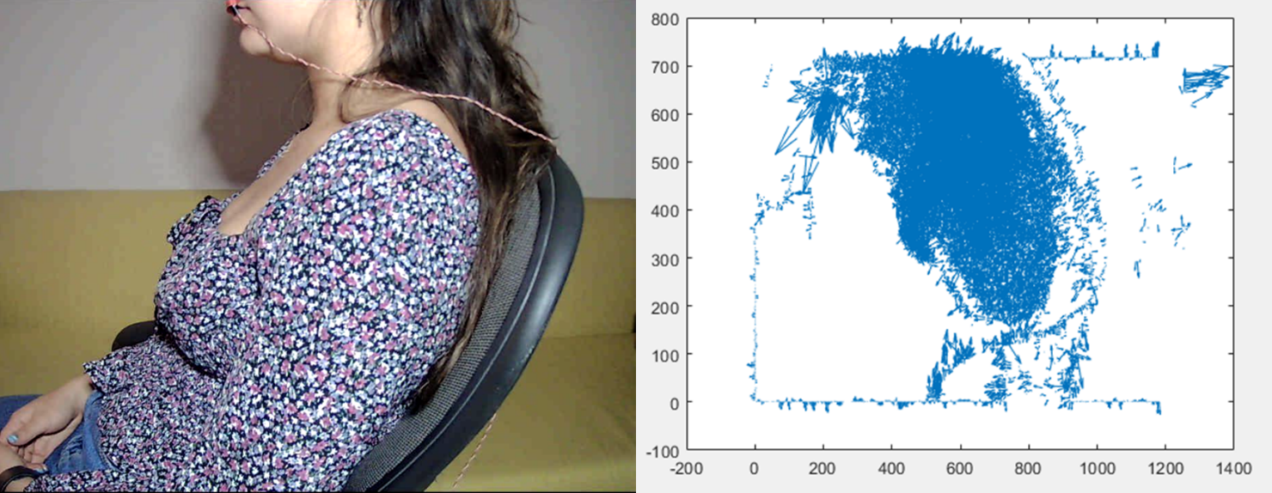
resultados
Precisión según la persona
Persona | Precisión del algoritmo
1 | 86%
2 | 96%
3 | 98%
4 | 91%
5 | 93%

Slide 30
resultados
Precisión según la iluminación
Precisión según la posición
Tipo de luz | Precisión del algoritmo
Direccional | 91%
Alta y difusa | 94%
Baja | 92%
Posición | Precisión del algoritmo
Frontal | 96%
45° | 97%
Lateral | 94%

Slide 31
resultados
Precisión del algoritmo frente al circuito a base de termistor
Sistema | Precisión del algoritmo
Magnificación Euleriana | 95.50%
Circuito con termistor | 94.71%

Slide 32
conclusiones

Slide 33
El realizar el análisis de flujo de movimiento filtrando los vectores de movimiento por su magnitud permite que en análisis se pueda realizar con la persona en cualquier posición y ángulo.
Para este programa la mayor limitante son los factores que puedan generar volúmenes innecesarios de vectores de movimiento como patrones complejos que estén en movimiento dentro de la escena.
A pesar de que los dos sistemas de estimación de la frecuencia respiratoria utilizados trabajan con variables físicas diferentes la precisión a la que puede llegarse con ambos sistemas es bastante similar.
El sistema desarrollado provee de una manera sencilla de estimar la frecuencia respiratoria de una persona sin la necesidad del contacto o la presencia de personal capacitada.
El trabajar con videos de menos de un minuto disminuye la precisión del programa esto debido a que el resultado final debe ser multiplicado por una constante para obtener la unidad de “respiraciones por minuto”.

Slide 34
Gracias por su atención

